Slide 1








PYTHON STUDY
: Turtle Run 2
incom 39th 김지후

Slide 2
PYTHON으로 게임 만들기
터틀런2 = 터틀런1 + alpha
제목
게임 종료(Game over)
난이도 조절
점수 계산

Slide 3
PYTHON으로 게임 만들기
2차 게임 방법 확정하기
게임 RUN 하고 스페이스바 누르면 게임 시작
주인공/악당 거북이 설정, 악당 거북이는 주인공을 쫓아와야 함
먹이 설정, 먹이에 닿으면 먹이는 랜덤 위치로 이동 + 점수 획득
주인공의 위치는 방향키로 조절함
도망치다 악당한테 잡히면 게임 끝 + space 누르면 재시작 가능

Slide 4


PYTHON으로 게임 만들기
global 변수 : 프로그램 전체에서 사용 가능
ERROR!!
OK

Slide 5
PYTHON으로 게임 만들기
주요 코드
t.clear() : 거북이로 그린 그림 모두 지움
t.home() : 그림은 그대로, 거북이만 원점
t.title(”어쩌구”) : 거북이 그래픽 창 이름 변경

Slide 6
PYTHON으로 게임 만들기
프로젝트 구조
playing 변수/start 함수 : playing true-->게임 실행중
start 함수 : 게임 실행중인지 확인 후 실행중 아니면 play 호출
점수 계산 : 먹이 먹을 때마다 점수 up
message 함수 : 화면에 글자 표시

Slide 7
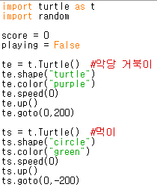
PYTHON으로 게임 만들기
코드(1)

Slide 8
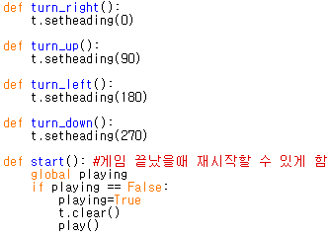
PYTHON으로 게임 만들기
코드(2)

Slide 9
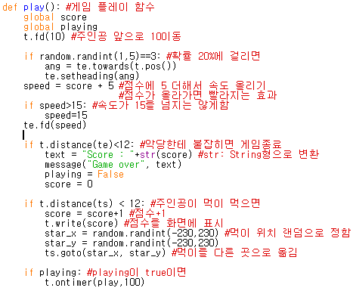
PYTHON으로 게임 만들기
코드(3)

Slide 10
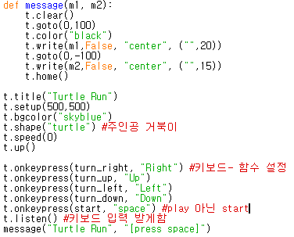
PYTHON으로 게임 만들기
코드(4)

Slide 11
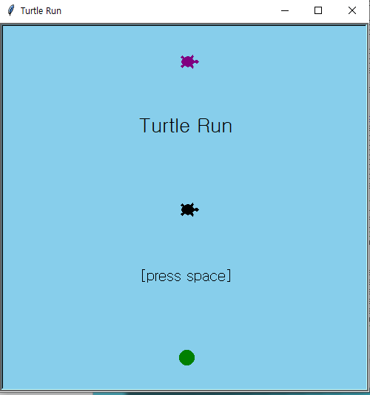
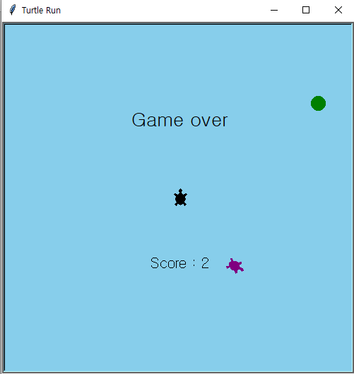
PYTHON으로 게임 만들기
결과

